Slide 1
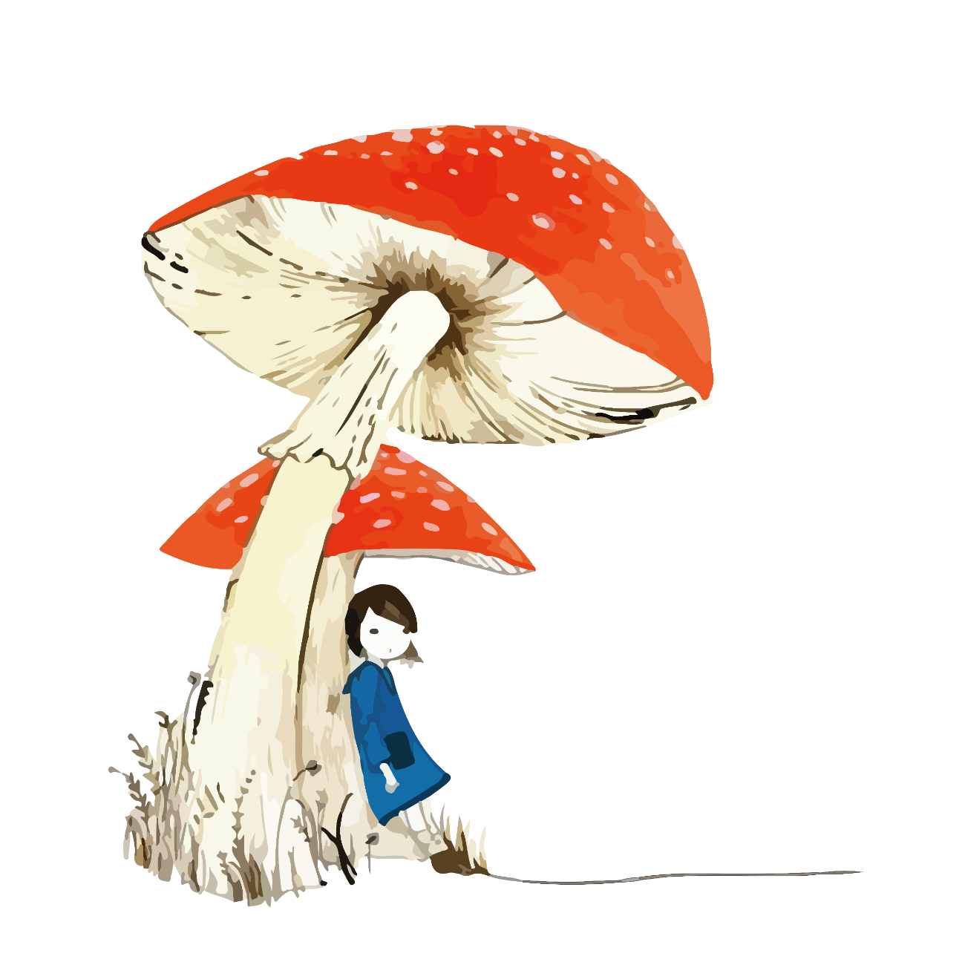

Slide 2
Em biết những vị tướng nào trong lịch sử nước ta?
Chia sẻ thông tin về một vị tướng em ngưỡng mộ.
THẢO LUẬN NHÓM ĐÔI

Slide 3
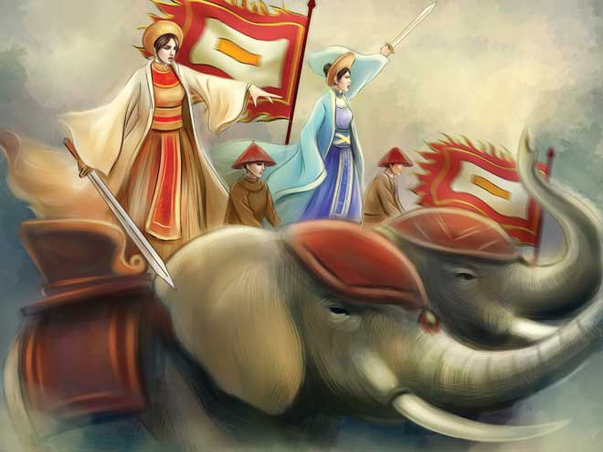
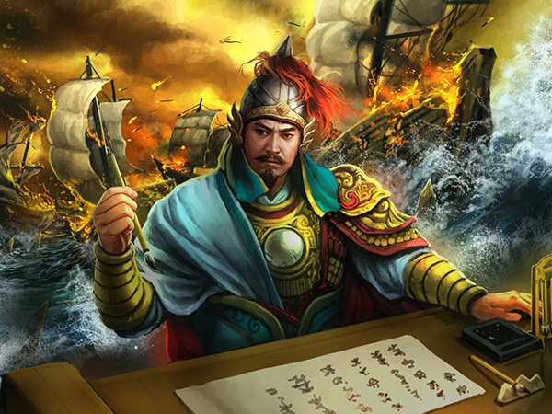
Hai Bà Trưng
Trần Hưng Đạo

Slide 4
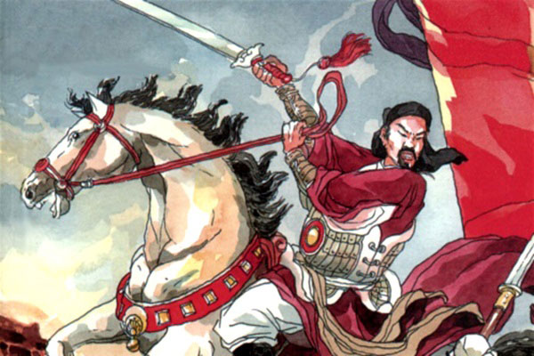
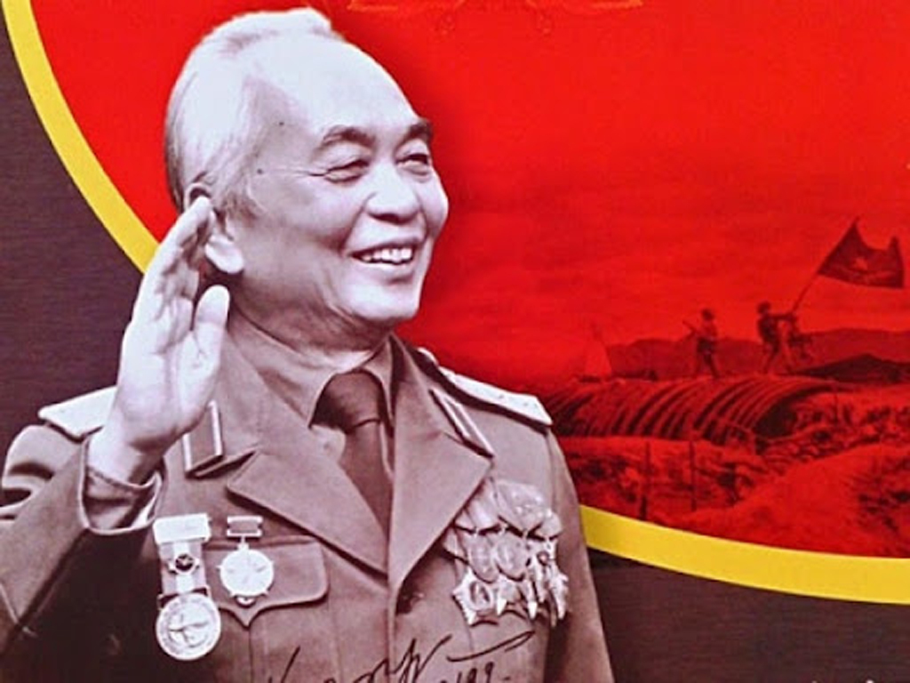
Lý Thường Kiệt
Võ Nguyên Giáp

Slide 5
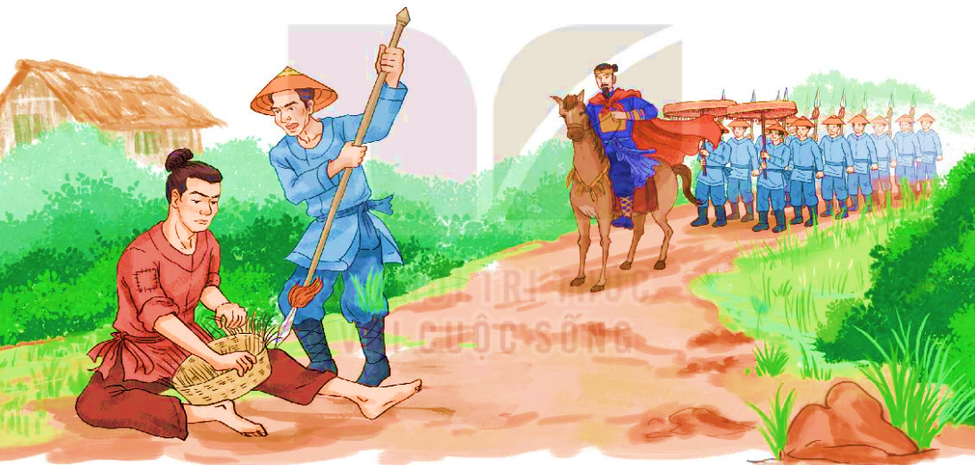
Chàng trai làng Phù Ủng là câu chuyện về Phạm Ngũ Lão – một vị tướng tài thời nhà Trần. Ông đã giúp Trần Hưng Đạo hai lần đánh đuổi giặc Nguyên ra khỏi bờ cõi nước là, được mệnh danh là vị tướng bách chiến bách thắng. Tên tuổi của ông làm cho quân thù khiếp sợ.

Slide 6
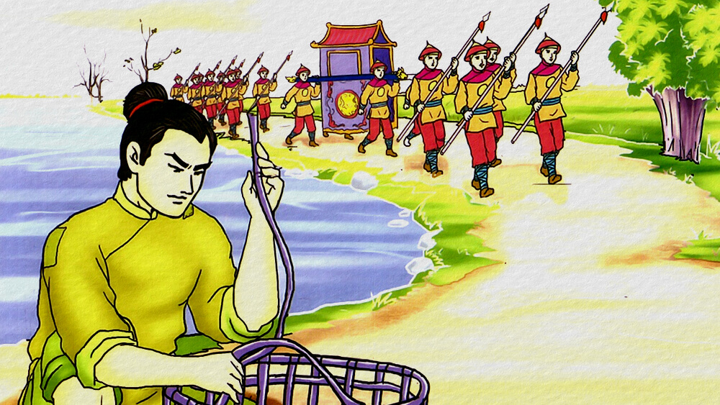
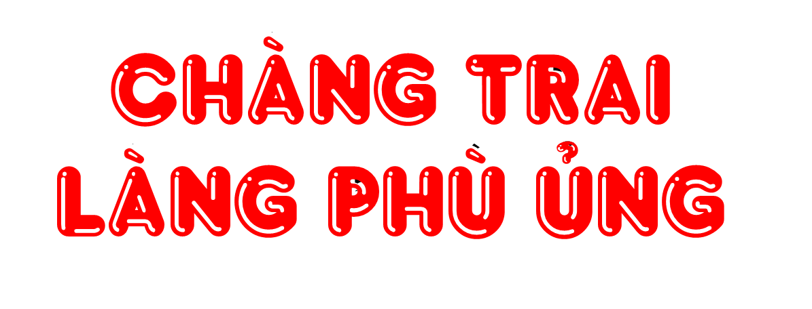
Notes:
Chàng trai làng Phù Ủng là câu chuyện về Phạm Ngũ Lão- một vị tướng tài thời Trần. Ông đã giúp Trần Hưng Đạo hai lần đánh đuổi giặc Nguyên ra khỏi bờ cõi nước ta, được mệnh danh là vị tướng bách chiến bách thắng. Tên tuổi của ông làm cho quân thù khiếp sợ)

Slide 8
Phạm Ngũ Lão là một danh tướng đời nhà Trần. Ông sinh ra trong một gia đình nông dân nghèo, ở làng Phù Ủng. Từ nhỏ, ông đã nổi tiếng thông minh, văn võ song toàn, chí khí khác thường.
Một hôm, Phạm Ngũ Lão ngồi bên vệ đường đan sọt. Không ngờ, Trần Hưng Đạo đưa quân đi tập trận ngang qua. Quân lính đi trước dẹp đường, chiêng, trống, loa, kèn huyên náo, vậy mà chàng trai vẫn mải mê đan sọt không hề hay biết. Một người lính đi dẹp đường tức giận lấy giáo đâm vào đùi chàng trai, máu chảy, nhưng chàng vẫn ngồi yên. Đến lúc ngựa của Trần Hưng Đạo đi qua, chàng trai như mới sực tỉnh, vội đứng dậy vái chào. Trần Hưng Đạo hỏi:
– Nhà ngươi bị giáo đâm như thế mà không thấy đau sao?
Phạm Ngũ Lão kính cần thưa:"Thưa đức ông, thần mải nghĩ mấy câu trong binh thư nên không biết có quân của đức ông qua đây, xin ngài xá tội.”...
Trần Hưng Đạo hỏi mấy câu về binh thư thì thấy Phạm Ngũ Lão ứng đáp rất trôi chảy. Trần Hưng Đạo cảm mến, biết là hiền tài, sai người lấy thuốc đắp vết thương cho ông rồi mời ông về kinh đô.
Được khổ luyện ở kinh đô, tài năng của Phạm Ngũ Lão dẫn được bộc lộ. Ông trở thành một vị tướng kiệt xuất, lập được nhiều chiến công. Đặc biệt, ông chỉ huy binh sĩ hai lần đánh tan giặc Nguyên. Uy danh của ông khiến kẻ thù vô cùng khiếp sợ và khâm phục. Chúng gọi ông là “viên hổ tướng họ Phạm". Khi đó, ông mới ngoài 30 tuổi.
Về sau, ông còn được giao chỉ huy nhiều trận đánh. Trận đánh nào ông cũng giành chiến thắng nền được gọi là “vị tướng bách chiến bách thắng”.
(Phan Sơn tổng hợp)

Slide 9
Đoạn 1
Từ đầu đến chí khí khác thường.
Đoạn 2
Tiếp theo cho đến xá tội.
Đoạn 3
Tiếp theo cho đến kinh đô.
Đoạn 4
Tiếp theo cho đến mới ngoài 30 tuổi.
Đoạn 5
Đoạn còn lại.

Slide 10
đan sọt
kiệt suất
song toàn
binh thư
danh tướng

Slide 11
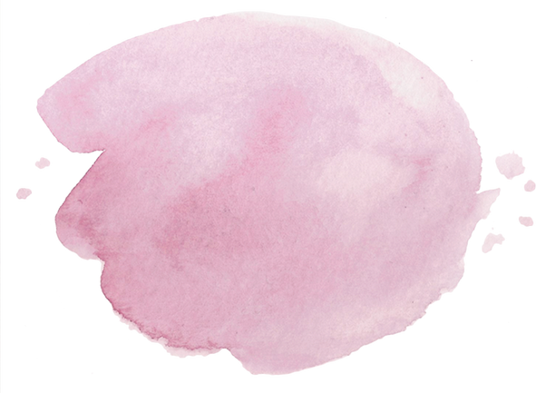
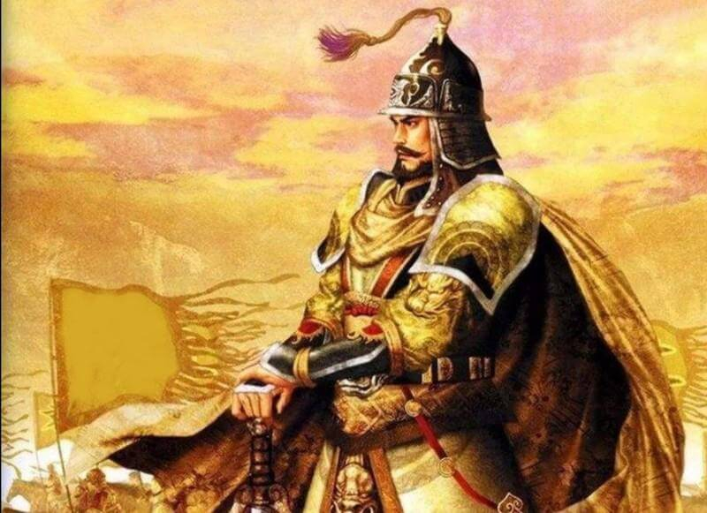
Phạm Ngũ Lão (1255 – 1320): người làng Phù Ủng, huyện Đường Hào, nay thuộc huyện Ấn Thi, tỉnh Hưng Yên.

Slide 12
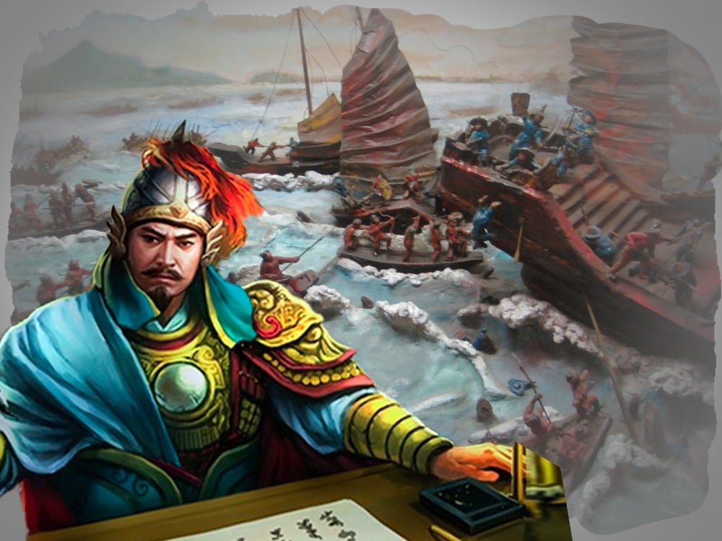
Trần Hưng Đạo (1231 – 1300): tên thật là Trần Quốc Tuấn, tước hiệu Hưng Đạo Đại Vương, nhà chính trị, nhà quân sự kiệt xuất thời Trần.

Slide 13
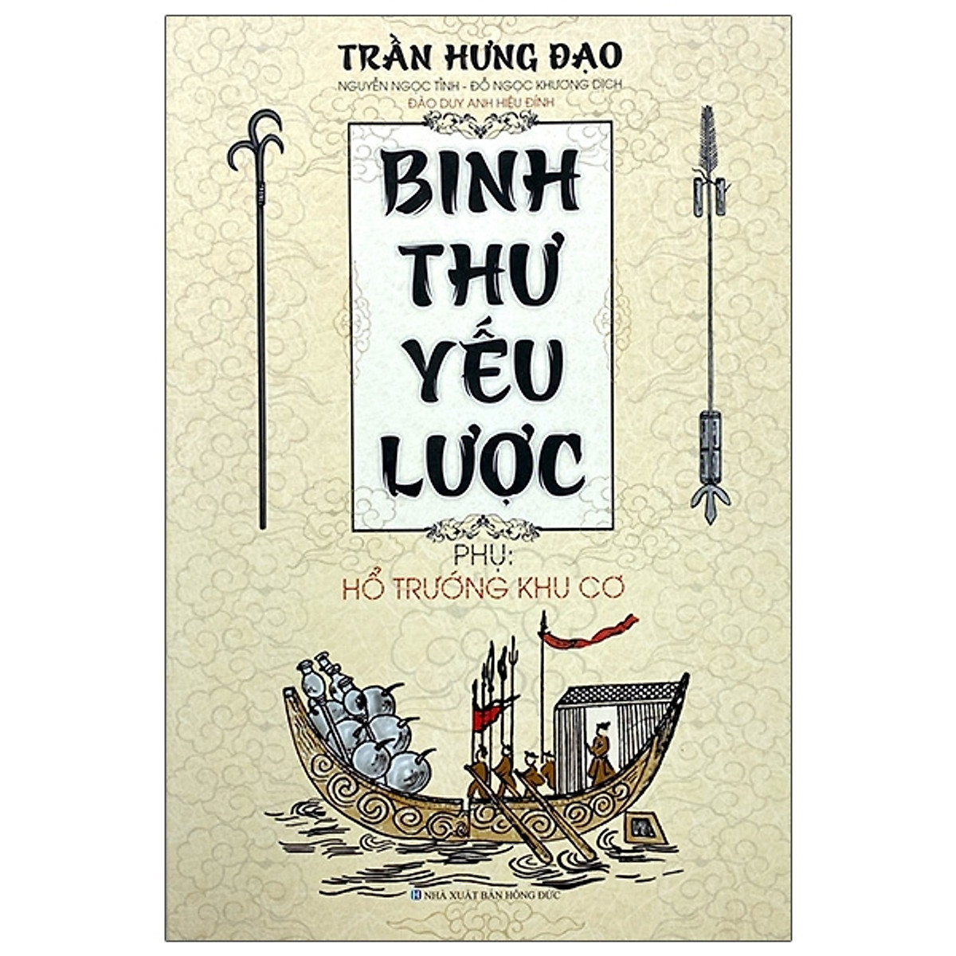
Binh thư: sách viết về quân sự thời cổ.

Slide 14
Hiền tài: người tài cao, học rộng và có đạo đức.

Slide 15
Đoạn 1
Phạm Ngũ Lão là một danh tướng đời nhà Trần. Ông sinh ra trong một gia đình nông dân nghèo, ở làng Phù Ủng. Từ nhỏ, ông đã nổi tiếng thông minh, văn võ song toàn, chí khí khác thường.

Slide 16
Đoạn 2
Một hôm, Phạm Ngũ Lão ngồi bên vệ đường đan sọt. Không ngờ, Trần Hưng Đạo đưa quân đi tập trận ngang qua. Quân lính đi trước dẹp đường, chiêng, trống, loa, kèn huyên náo, vậy mà chàng trai vẫn mải mê đan sọt không hề hay biết. Một người lính đi dẹp đường tức giận lấy giáo đâm vào đùi chàng trai, máu chảy, nhưng chàng vẫn ngồi yên. Đến lúc ngựa của Trần Hưng Đạo đi qua, chàng trai như mới sực tỉnh, vội đứng dậy vái chào. Trần Hưng Đạo hỏi:
– Nhà ngươi bị giáo đâm như thế mà không thấy đau sao?
Phạm Ngũ Lão kính cần thưa:"Thưa đức ông, thần mải nghĩ mấy câu trong binh thư nên không biết có quân của đức ông qua đây, xin ngài xá tội.”...

Slide 17
Đoạn 3
Trần Hưng Đạo hỏi mấy câu về binh thư thì thấy Phạm Ngũ Lão ứng đáp rất trôi chảy. Trần Hưng Đạo cảm mến, biết là hiền tài, sai người lấy thuốc đắp vết thương cho ông rồi mời ông về kinh đô.

Slide 18
Đoạn 4
Được khổ luyện ở kinh đô, tài năng của Phạm Ngũ Lão dẫn được bộc lộ. Ông trở thành một vị tướng kiệt xuất, lập được nhiều chiến công. Đặc biệt, ông chỉ huy binh sĩ hai lần đánh tan giặc Nguyên. Uy danh của ông khiến kẻ thù vô cùng khiếp sợ và khâm phục. Chúng gọi ông là “viên hổ tướng họ Phạm". Khi đó, ông mới ngoài 30 tuổi.

Slide 19
Đoạn 5
Về sau, ông còn được giao chỉ huy nhiều trận đánh. Trận đánh nào ông cũng giành chiến thắng nền được gọi là “vị tướng bách chiến bách thắng”.

Slide 20
LUYỆN ĐỌC TRONG NHÓM
Yêu cầu
Yêu cầu
Phân công đọc trong nhóm
Tất cả thành viên đều đọc

Slide 21
LUYỆN ĐỌC TRƯỚC LỚP
Tiêu chí đánh giá
1. Đọc đúng
2. Đọc to, rõ
3. Đọc ngắt, nghỉ đúng nhịp

Slide 23
1. Câu văn nào nói về tài năng của Phạm Ngũ Lão khi còn nhỏ?
Từ nhỏ, ông đã nổi tiếng thông minh, văn võ song toàn, chí khí khác thường.

Slide 24
2. Chuyện gì xảy ra với Phạm Ngũ Lão khi Trần Hưng Đạo
và quân lính đi ngang qua?
Khi Trần Hưng Đạo và quân lính đi ngang qua, Phạm Ngũ Lão vẫn ngồi bên vệ đường đan sọt. Quân lính lấy giáo đâm vào đùi ông, máu chảy nhưng ông đang tập trung suy nghĩ về binh thư nên không hay biết.

Slide 25
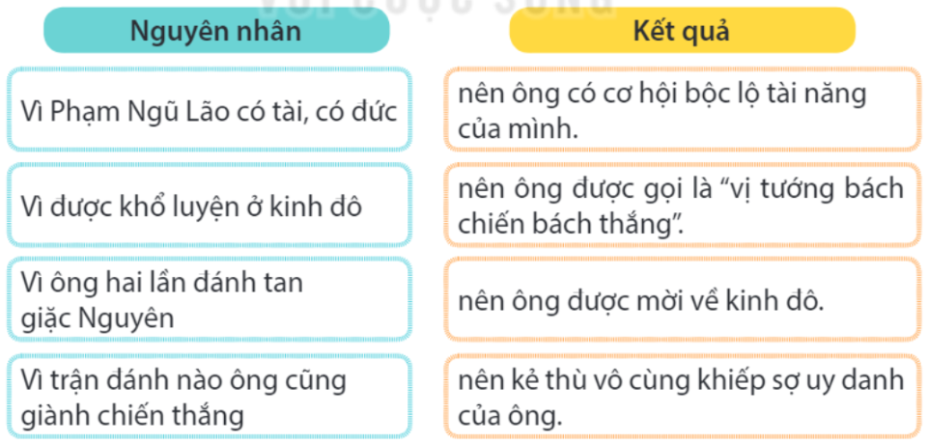
3. Dựa vào nội dung câu chuyện, tìm thẻ chữ
nêu kết quả phù hợp với thẻ chữ nêu nguyên nhân.

Slide 26
4. Phạm Ngũ Lão có những đóng góp gì cho đất nước?
Phạm Ngũ Lão là một vị tướng giỏi, được giao chỉ huy nhiều trận đánh, trận nào cũng thắng. Ông lập được nhiều chiến công, đặc biệt là chiến công đánh tan giặc Nguyên.

Slide 27
Câu chuyện nói về một vị tướng tài giỏi của dân tộc Việt Nam- Phạm Ngũ Lão. Vị tướng đã lập nhiều chiến công hiển hách, đặc biệt đã giúp nhà Trần hai lần đánh tan giặc Nguyên

Slide 29
Đọc diễn cảm, phản biệt lời người dẫn truyện và lời nhân vật: giọng Trần Hưng Đạo ăn cần nhưng oai nghiêm, giọng Phạm Ngũ Lão kính cần, lễ phép.

Slide 31
1. “Tài” trong những từ nào dưới đây mang nghĩa “có khả năng hơn người bình thường"?

Slide 32
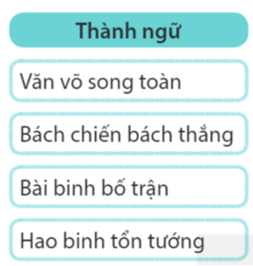
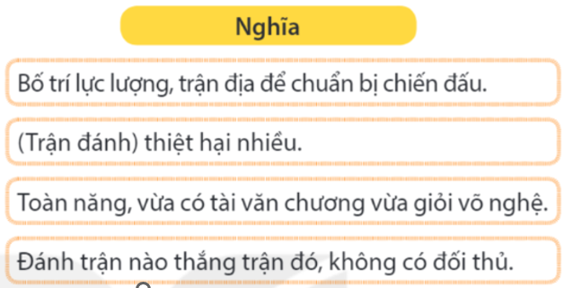
2. Tìm nghĩa của từng thành ngữ dưới đây.

